Slide 1

KHỞI ĐỘNG

Slide 2
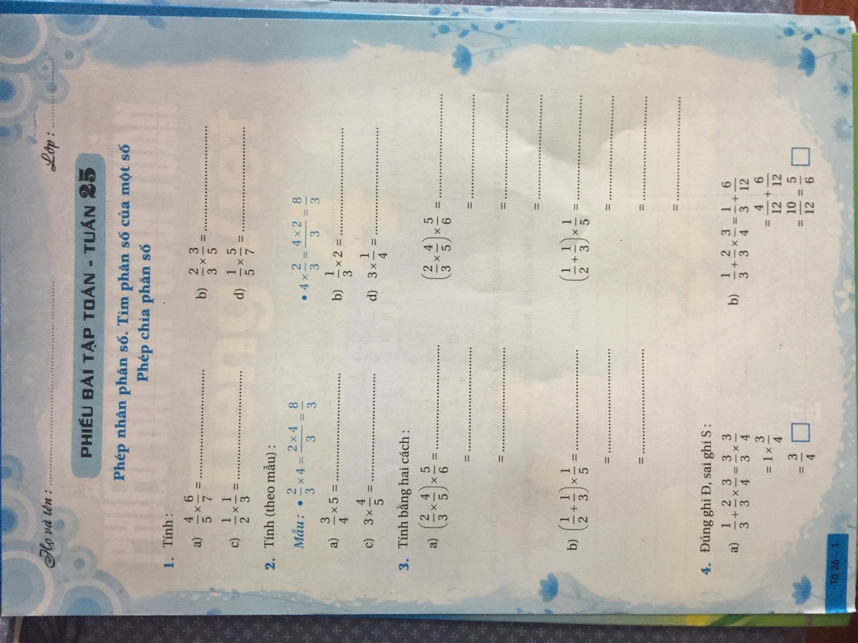

Slide 3
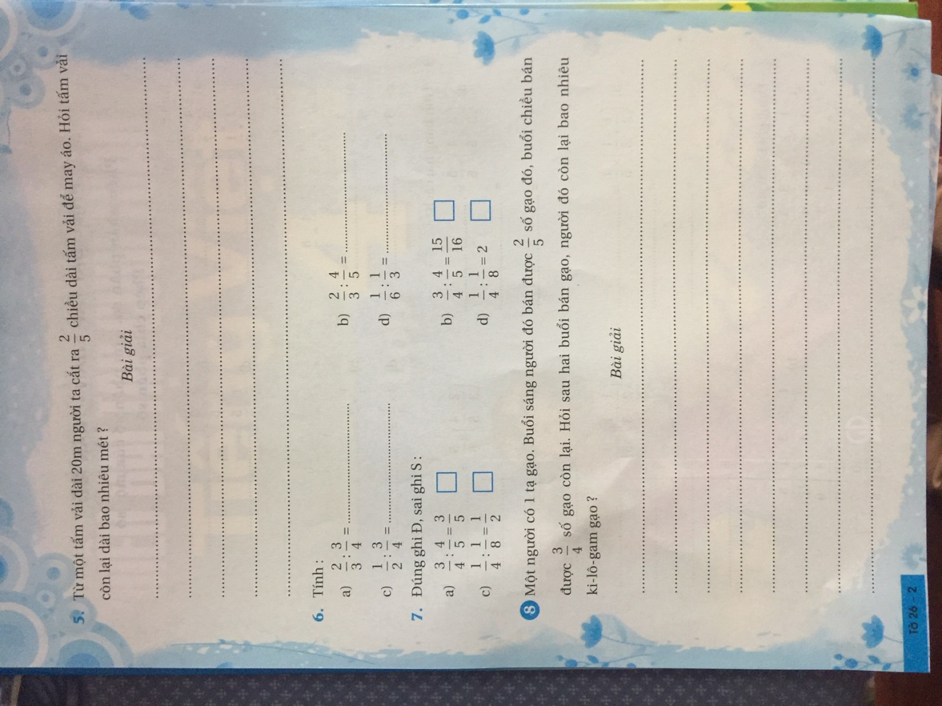

Slide 4

- Hãy kể về một người có khả năng hoặc có sức khỏe đặc biệt mà em biết.

Slide 5
Thứ ba ngày 15 tháng 2 năm 2022
Kể chuyện :
Con vịt xấu xí

Slide 6
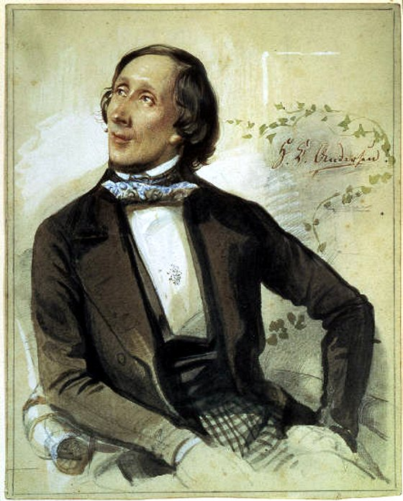
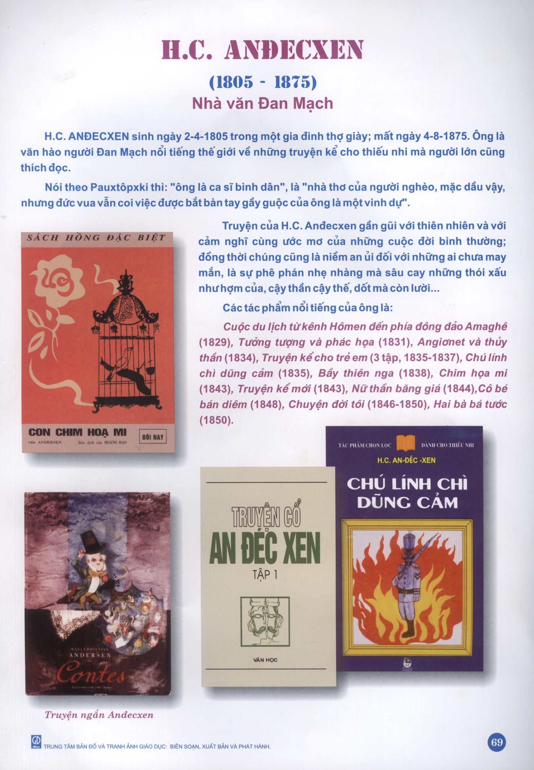
Thứ ba ngày 15 tháng 2 năm 2022
Kể chuyện :
Con vịt xấu xí
Notes:
Hans Christian Andersen (2 tháng 4 năm 1805 – 4 tháng 8 năm 1875; tiếng Việt thường viết là Han-xơ Crít-xtian An-đéc-xen) là nhà văn người Đan Mạch chuyên viết truyện cổ tích cho thiếu nhi. Andersen đã biểu lộ trí thông minh và óc tưởng tượng tuyệt vời của mình khi còn là một cậu bé.

Slide 7
Con vịt xấu xí
Sắp đến mùa đông lạnh giá, vợ chồng thiên nga cùng đứa con bé bỏng bay về phương Nam tránh rét. Vì đứa con quá nhỏ và yếu ớt nên chúng phải dừng chân nghỉ ở dọc đường, ở chỗ nghỉ chân ấy, chúng gặp một cô vịt chuẩn bị cho đàn con xuống ổ. Hai vợ chồng nhờ cô vịt chăm sóc giùm thiên nga con và hứa sang năm sẽ quay lại đón con.
Cô vịt đồng ý, thiên nga con ở lại cùng đàn vịt. Nó buồn lắm vì không có bầu bạn. Vịt mẹ thì bận bịu suốt ngày vì phải kiếm ăn, chăm cả đàn vịt con cùng thiên nga bé bỏng. Đàn vịt con ấy, luôn tìm cách chành chọc, hắt hủi, bắt nạt thiên nga. Trong mắt chúng, thiên nga con là một con vịt xấu xí, vô tích sự. Chúng nhìn cái cổ dài ngoẵng và thân hình gầy guộc của thiên nga tỏ vẻ xem thường.
Một năm sau, thiên nga được bố và mẹ quay lại đón tìm. Gặp lại con, cả bố và mẹ thiên nga vô cùng sung sướng vì con mình đã lớn khôn. Thiên nga gặp lại bố mẹ cũng vô cùng mừng rỡ. Nó đã quên những ngày tháng cô đơn, buồn tẻ, quên cả cách cư xử không mấy thân thiện của đàn vịt con. Nó chạy đến cảm ơn vịt mẹ và bịn rịn chia tay cùng các bạn vịt con để lên đường cùng bố mẹ. Thiên nga đã cùng bố mẹ bay đến những chân trời xa tươi đẹp.
Lúc ấy, đàn vịt con đã hiểu được con vịt xấu xí mà chúng thường ghét bỏ chính là thiên nga, loài chim đẹp nhất trong vương quốc họ nhà chim. Chúng đã hối hận về cách cư xử của mình.

Slide 8
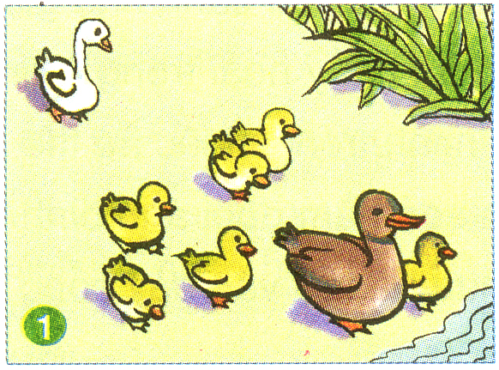
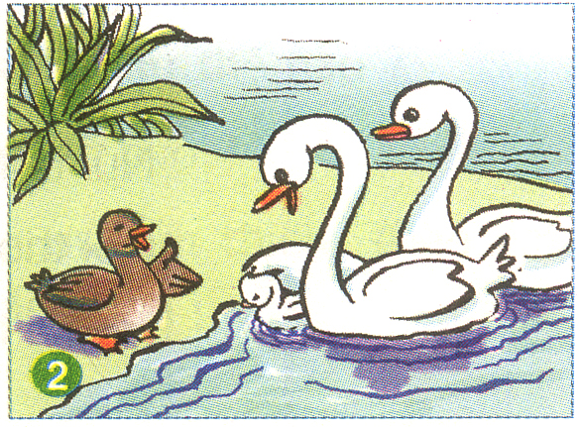
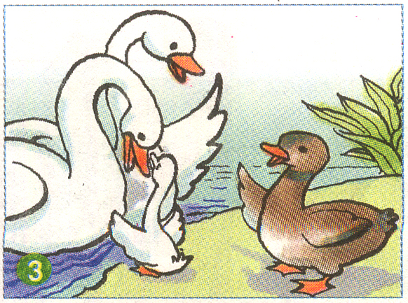
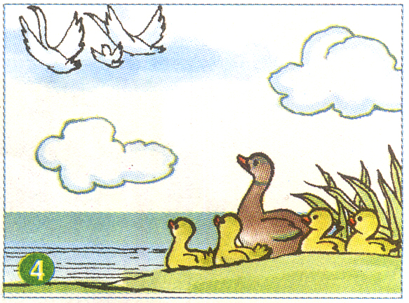
1. Sắp xếp lại các tranh sau cho đúng với cốt truyện Con vịt xấu xí mà em vừa được nghe kể.

Slide 9
ĐÁP ÁN:

Slide 10
2. Dựa vào các tranh đã sắp xếp lại, kể lại từng đoạn câu chuyện.
Tranh 2
Sắp đến mùa đông, vợ chồng thiên nga cùng đứa con nhỏ xíu bay về phương Nam tránh rét. Vì đứa con quá nhỏ và yếu ớt nên chúng phải nghỉ lại dọc đường. May mắn, ở chỗ dừng chân, chúng gặp một cô vịt đang chuẩn bị cho đàn con xuống hồ. Hai vợ chồng liền nhờ cô chăm sóc giùm thiên nga con và hứa sang năm sẽ quay trở lại đón con.

Slide 11
Tranh 1
Thiên nga con ở lại cùng đàn vịt. Nó buồn lắm vì không có bạn. Vịt mẹ thì bận bịu suốt ngày vì phải kiếm ăn, chăn dắt cả thiên nga con lẫn mười một đứa con vừa rời ổ. Còn đàn vịt con thì luôn tìm cách chành chọe, bắt nạt, hắt hủi thiên nga. Đối với chúng, thiên nga là một con vịt vôtích sự và vô cùng xấu xí : cái cổ thì dài ngoẵng, thân hình gầy guộc, lại rất vụng về…

Slide 12
Tranh 3
Một năm sau, thiên nga bố mẹ trở lại tìm gặp vịt mẹ. Cả hai vô cùng sung sướng khi thấy thiên nga con giờ đã cứng cáp, lớn khôn. Thiên nga con gặp lại bố mẹ cũng vô cùng mừng rỡ. Nó quên luôn những ngày tháng cô đơn, buồn tẻ trước đây, quên cả cách cư xử chẳng lấy gì làm thân thiện của đàn vịt con. Nó chạy đến cảm ơn vịt mẹ, và bịn rịn chia tay với các bạn vịt con để còn kịp theo bố mẹ lên đường, bay tới những chân trời xa…

Slide 13
Tranh 4
Mãi đến lúc này, đàn vịt con mới biết con vịt xấu xí mà chúng thường chê bai, dè bỉu chính là thiên nga, loài chim đẹp nhất trong vương quốc của những loài có cánh, đi bằng hai chân. Chúng rất xấu hổ và ân hận vì đã đối xử không phải với thiên nga.

Slide 14
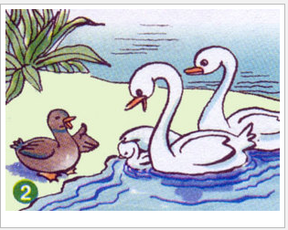
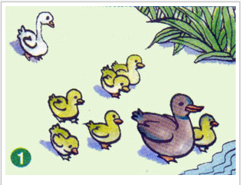
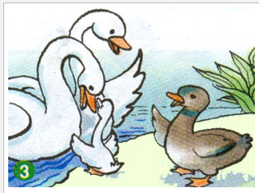
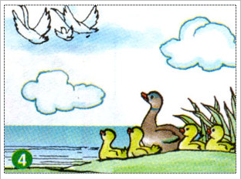
3. Kể lại toàn bộ câu chuyện Con vịt xấu xí.

Slide 15
4. Câu chuyện Con vịt xấu xí khuyên em điều gì ?
* Câu chuyện muốn khuyên chúng ta phải biết yêu thương, giúp đỡ mọi người không nên bắt nạt, hắt hủi người khác.
* Cần nhận ra cái đẹp của người khác, biết thương yêu người khác, không lấy mình làm chuẩn để đánh giá người khác.

Slide 16

MONG CÁC EM
CHĂM HỌC

